Slide 1

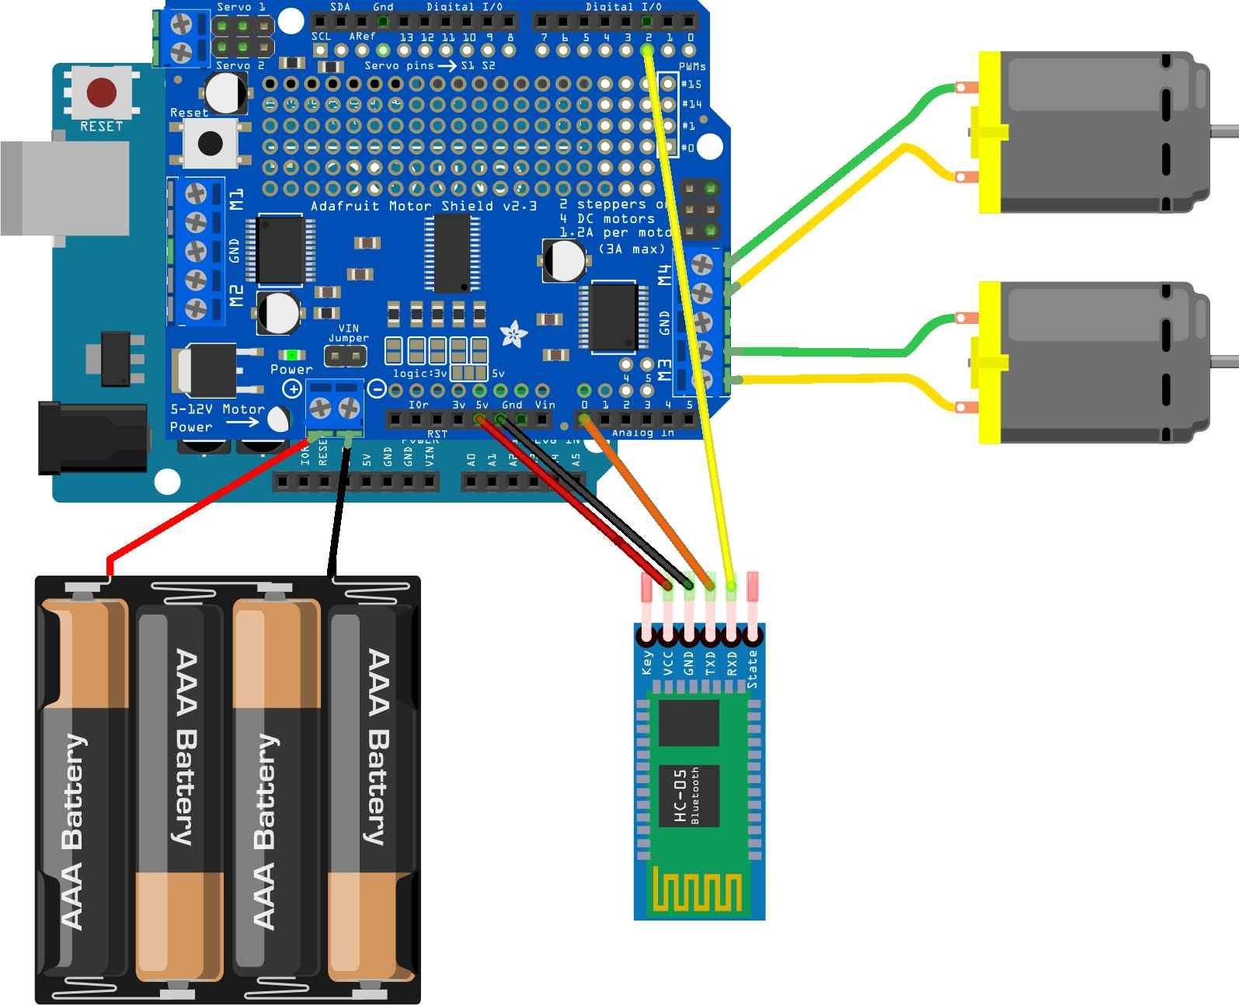
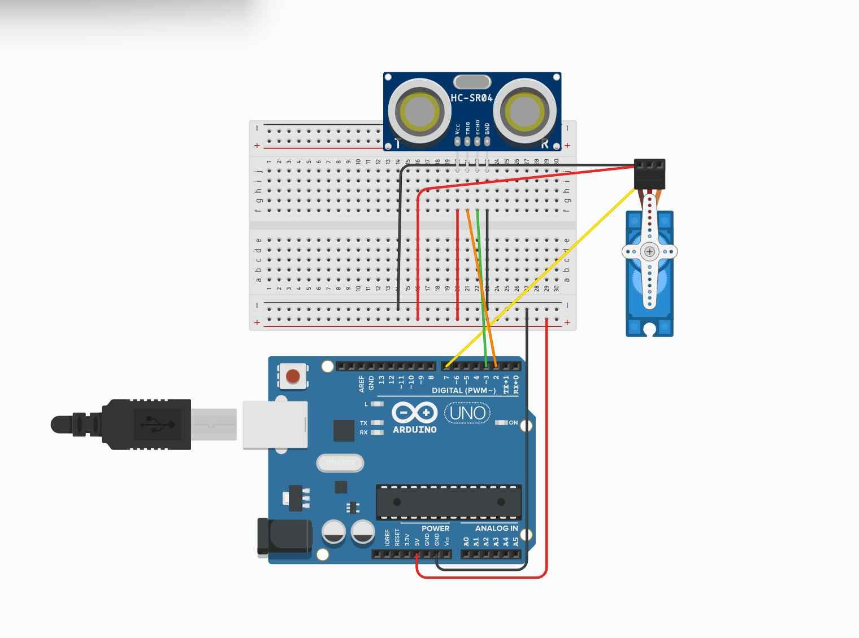
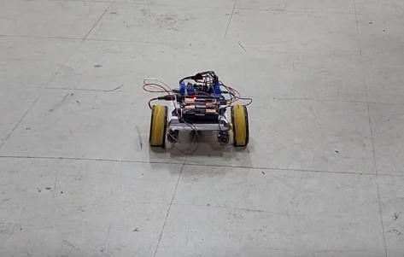
[2] 블루투스 자동차와 스마트 주차장
전자전시회
SEE (Soongsil Electronic Exhibition)
간단한 작품 설명 :
RC카에 연결된 블루투스 모듈을 통해 스마트폰으로 RC카를 무선 조종할 수 있다. 이때 자동차가 주차장 근처에 도달하면 초음파 센서가 이를 감지해 주차장 문이 자동으로 열린다. 이로 인해 편리한 주차가 가능하다.
2. 구성 그림 & 사진
.
<블루투스 모듈을 이용한 RC카 회로도>
<초음파 센서를 이용한 자동문 주차장 회로도>
<블루투스 자동차(RC카)>

Slide 2
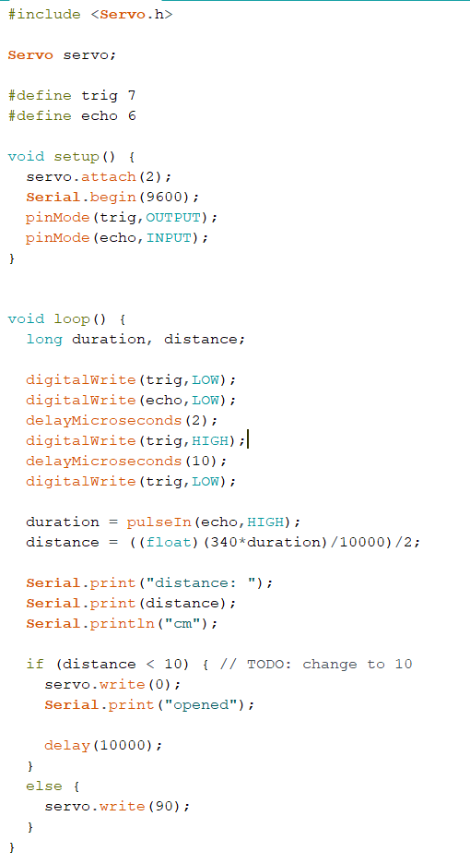
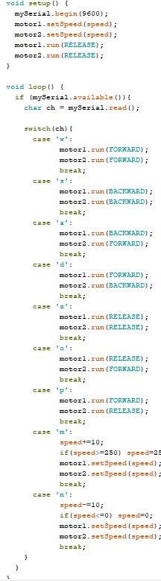
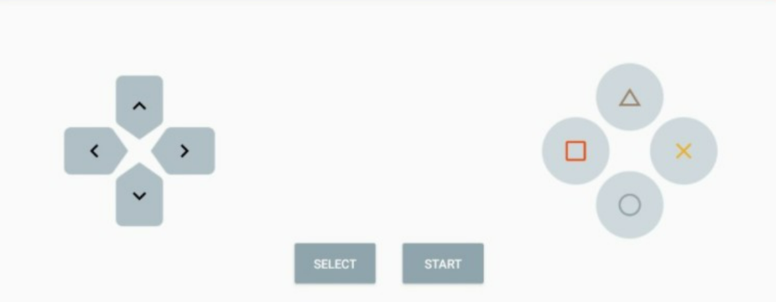
[A3] 블루투스 자동차와 스마트 주차장
전자전시회
SEE (Soongsil Electronic Exhibition)
3. 프로젝트 설명
<자동문 주차장 코드>
<RC카 조종 코드>
<스마트폰 블루투스 어플의 Controller mode>
Switch – Case문의 코드를 통해 각각의 알파벳 값에 RC카의 동작 내용을 저장한다. 이와 일치하는 값을 스마트폰 블루투스 어플의 Controller mode에 할당함으로써 RC카를 무선조종 할 수 있다. 한편, 초음파 센서가 일정 거리 이내에서 움직임을 감지하면 서보 모터를 작동시키는 If – else문 코드를 작성한다. 이때 서보 모터를 주차장 문에 부착하면, 자동으로 열리고 닫히는 자동문 주차장이 완성된다.

